Slide 1
「じちろうネット」 利用マニュアル
自治労茨城県本部

Slide 2
サイボウズガルーンの主な機能（目次）
日常的に利用することが想定されるアプリケーション
ポータル
文書管理
デヂエ
メッセージ
ファイル管理
掲示板
スケジュール
通知一覧
お気に入り
あまり利用を想定していないアプリケーション
アドレス帳
ユーザー名簿
スペース
個人メモ
共済ページ
電話メモ
全文検索
リンク集
メール
※使用不可

Slide 3
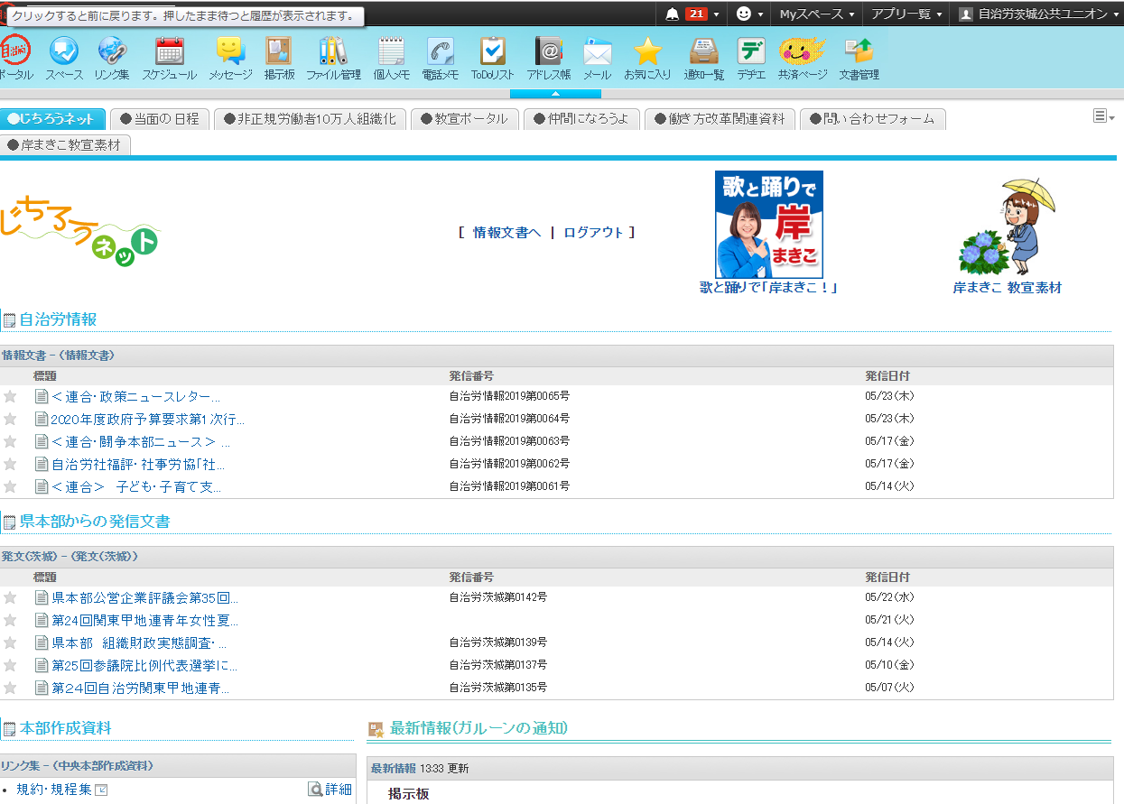
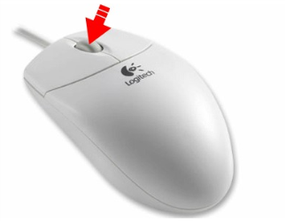
ポータル画面①（一番最初に表示されるトップページです）
※ポータル画面上部のベルマークの横の数字が未読文書の数になります。
まずはこちらを確認しましょう。
未読文書の数です。
横の▼を押すと未読文書のタイトルが表示されます。
タイトルを選択すると、文書が開きます。
クリックする際、マウスホイールを
使ってクリックすると
新しいタブが開く
ので便利です。

Slide 4
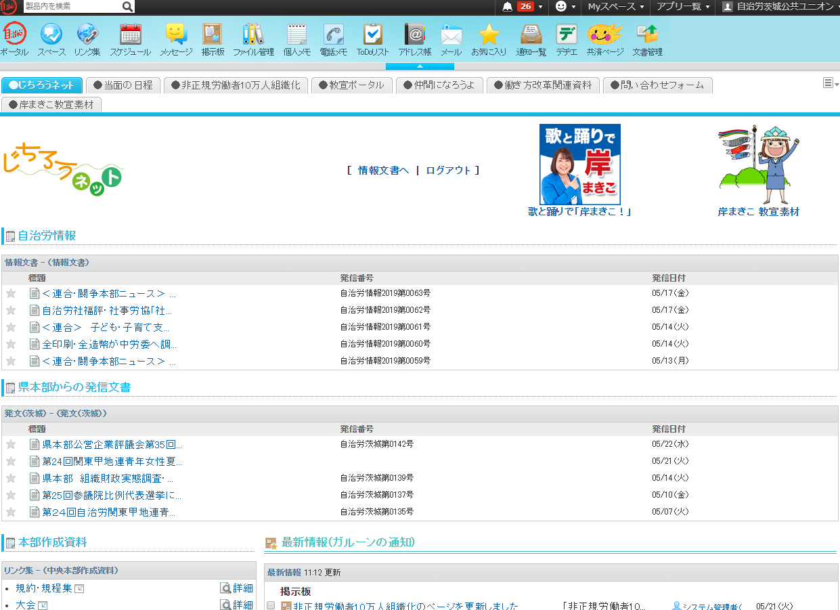
ポータル画面②
通知（ベルのマーク）に表示されている未読の文書が一覧で表示されます。
ベルの数が少なくなるとこちらの表示も少なくなります。
自治労情報の最新文書が表示されます。
茨城県本部発文の最新文書が表示されます。

Slide 5
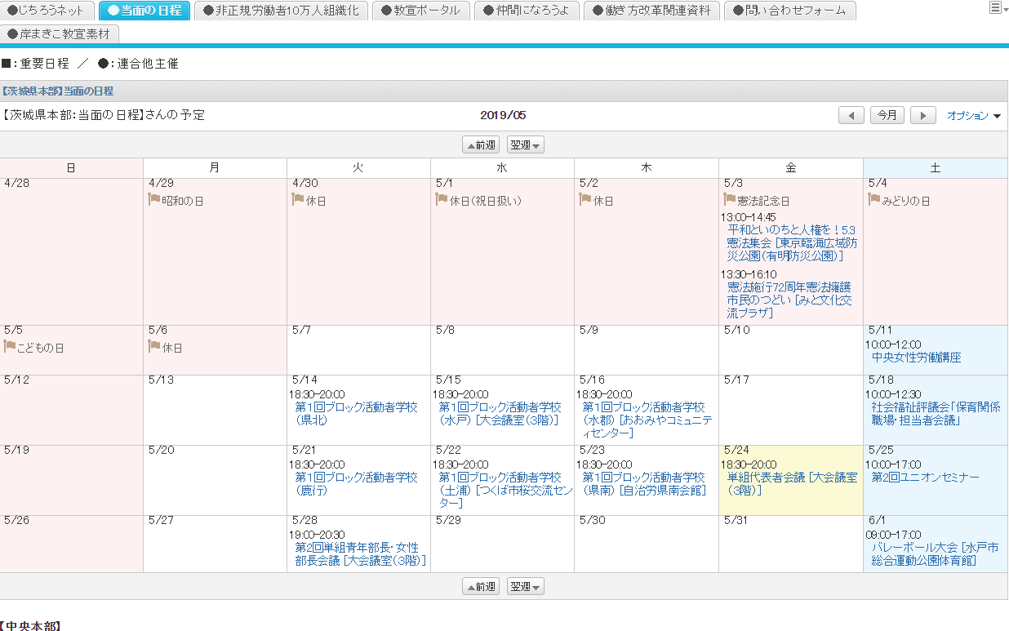
ポータル画面③
茨城県本部のスケジュール、自治労本部の会議日程が確認できます。

Slide 6
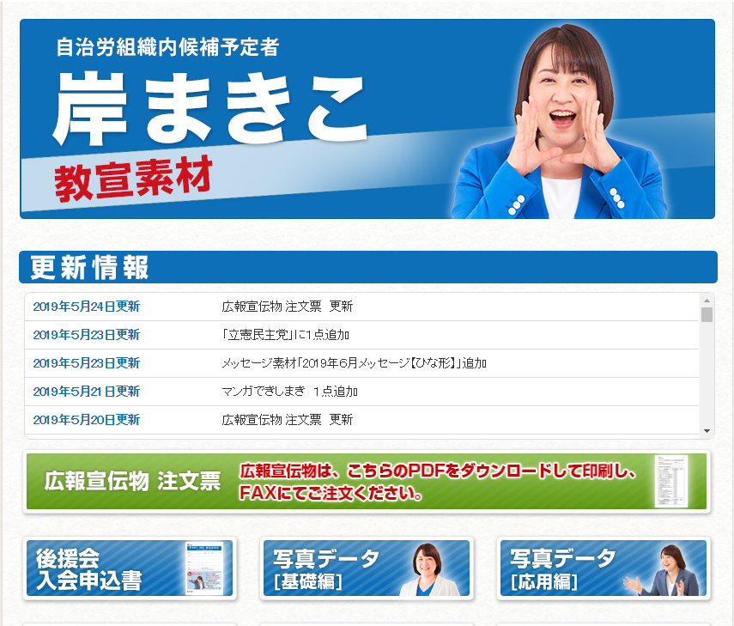
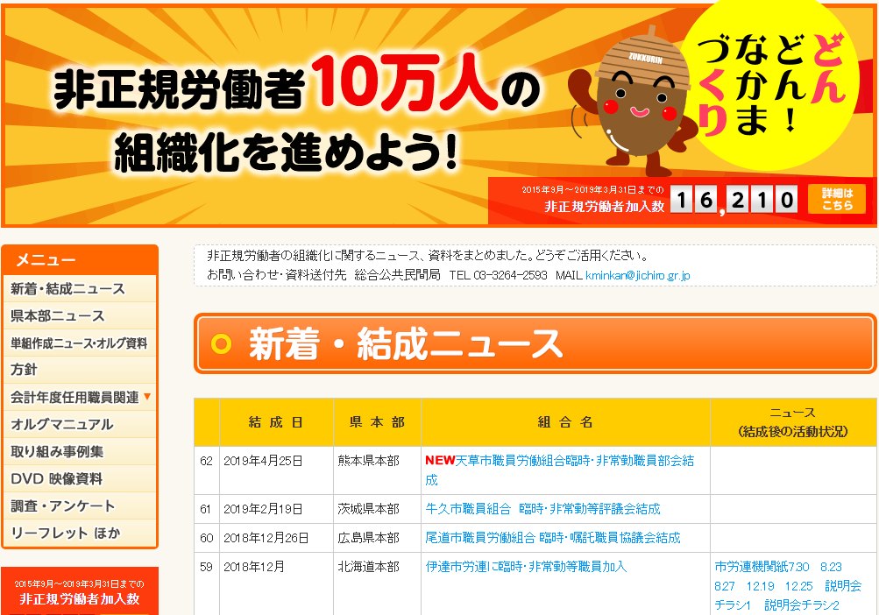
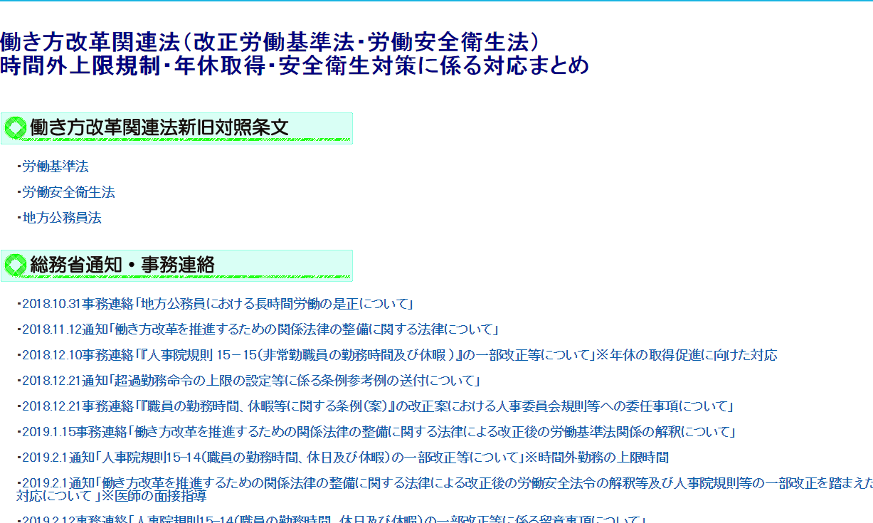
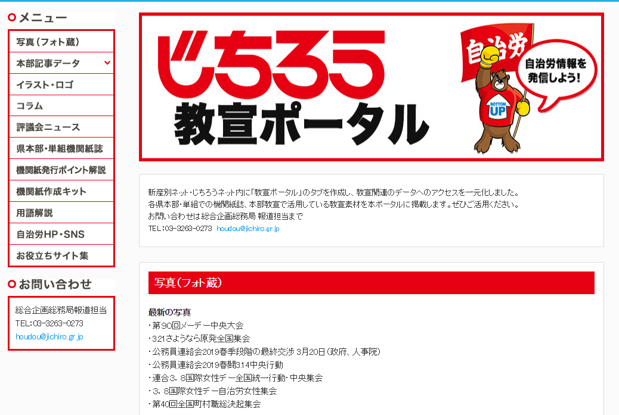
ポータル画面④
人勧や政治闘争などの情報を一括提供するポータルも用意しています。

Slide 7
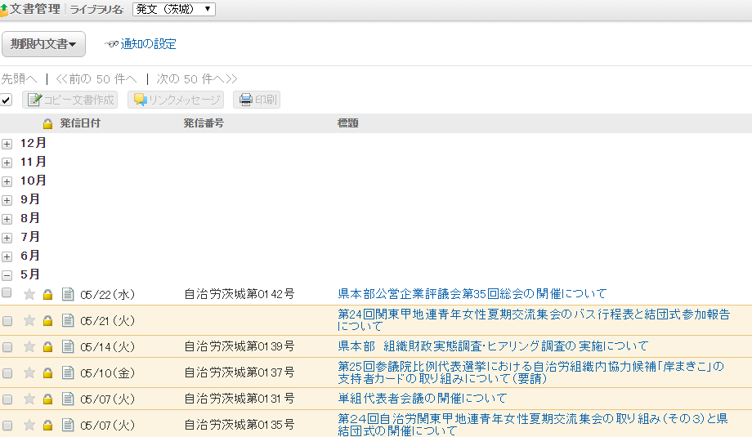
文書管理①
本部情報、茨城県本部発文、茨城県県本部事務連絡を閲覧できます。
茨城県本部を選択し、発文（茨城）をクリックすると、文書一覧が閲覧できます
標題をクリックすると、本文が閲覧できます

Slide 8
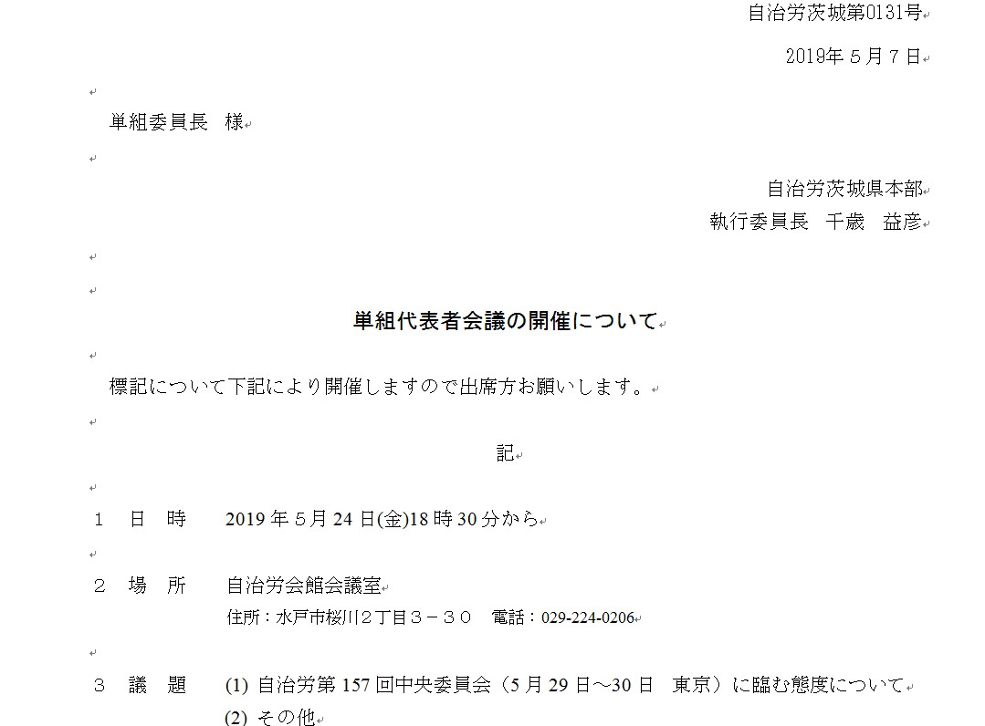
文書管理②
文書の本文は、添付されている文書をクリック、ダウンロードした後、ご利用ください。
発信番号、発信日、発信部署はこちらで確認できます。

Slide 9
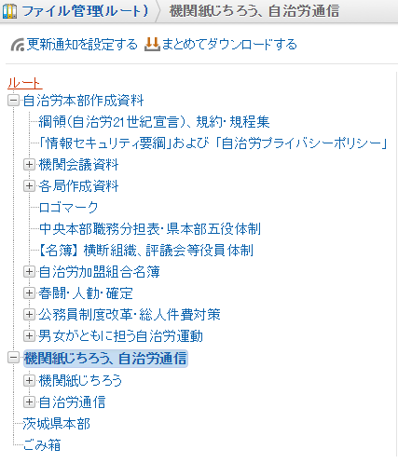
ファイル管理
自治労本部や茨城県本部が作成し資料がダウンロードできます。
「まとめてダウンロードする」ボタン
をクリックすると一括でダウンロードが
でき、選択したファイルをzip形式に圧縮
して一括ダウンロードすることもできます。
茨城本部作成の資料はここで確認できます。

Slide 10
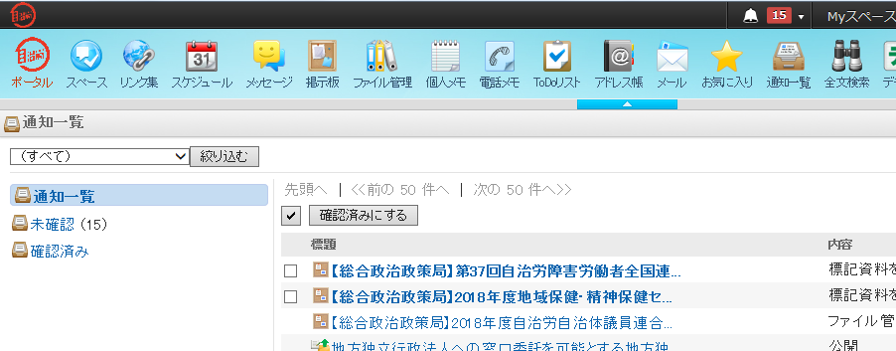
通知一覧
自分宛の通知情報を時系列で表示するアプリケーションです。通知情報（ベルのマーク）を閲覧し、既読になるとトップ画面からは消えますが、通知一覧では履歴情報を過去1ヶ月分まで確認することができます。
未読文書は太字で表示されます。
一度確認すると細字になりますので、複数の端末で閲覧する場合には一番最初のログインで閲覧すると既読になってしまいますので注意が必要です。

Slide 11
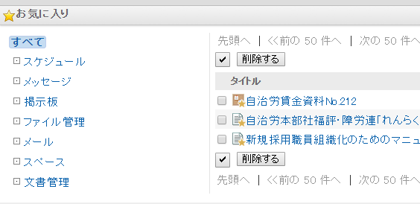
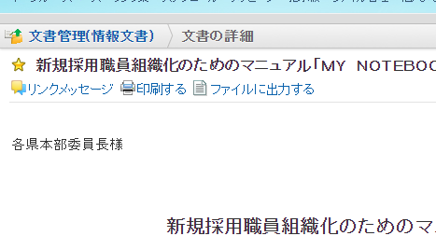
お気に入り
各種文書に『お気に入り』をつけることで、一覧を表示できます。（ブックーマーク機能）。種類ごとに検索できます。
☆をクリックでお気に入り登録完了です。

Slide 12
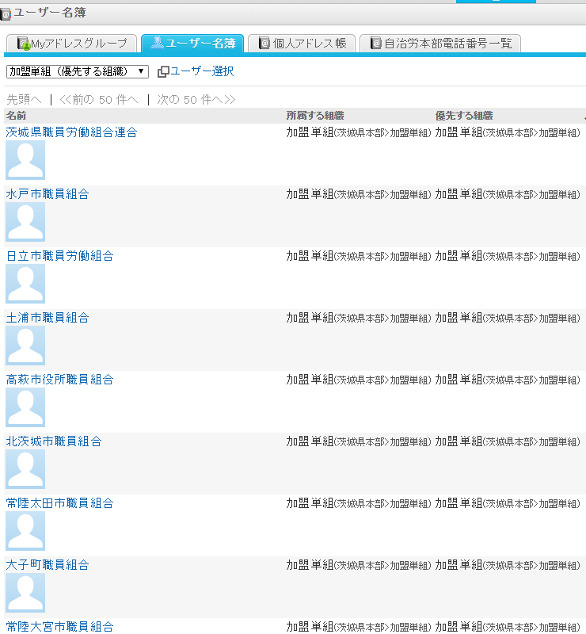
アドレス帳
サイボウズガルーンを利用している人を確認できる「ユーザー名簿」と、自分しか登録/閲覧できない「個人アドレス帳」があります。そのほか、「Ｍｙアドレスグループ」の設定で「個人アドレス帳」の分類ができます。

Slide 13
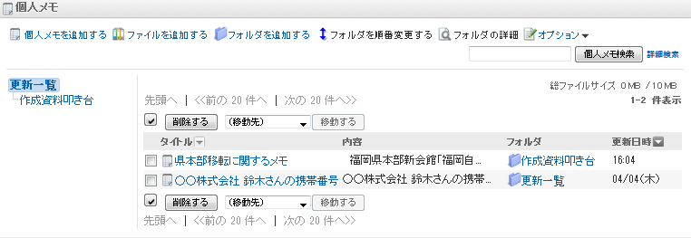
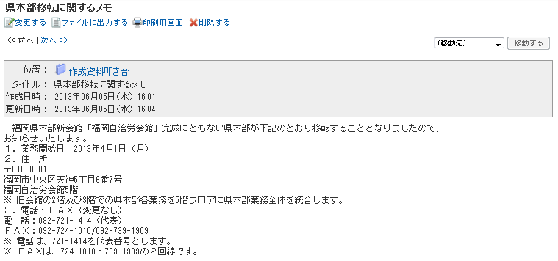
個人メモ
「メモ」はちょっとした文章を残したり、ファイルを保存しておくことができるアプリケーションです。用途別にフォルダを作成して管理することもできます。（容量は10MBです）
フォルダわけすることができます。

Slide 14
じちろう共済のページ
じちろう共済の『ハッピちゃんネット』にリンクしています。
※ログインする場合は、ＩＤとパスワードが必要です。

Slide 15
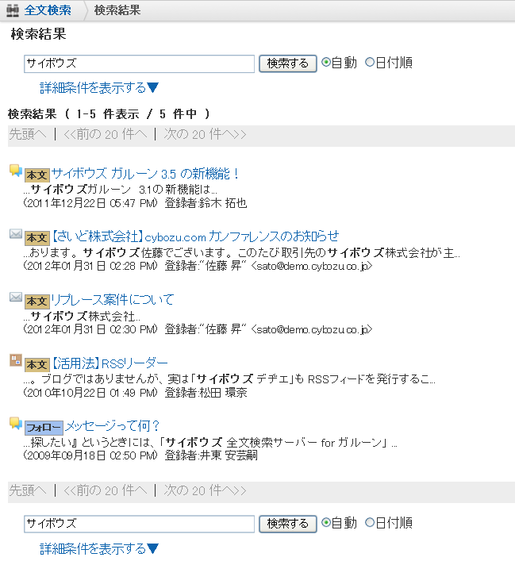
全文検索機能
「全文検索」は各アプリケーションの「検索性」を高める機能です。「ファイル管理」や「メッセージ」に添付されたファイルのタイトルや作成者だけでなく、中身の語句や文章もまとめて検索できます。

Slide 16
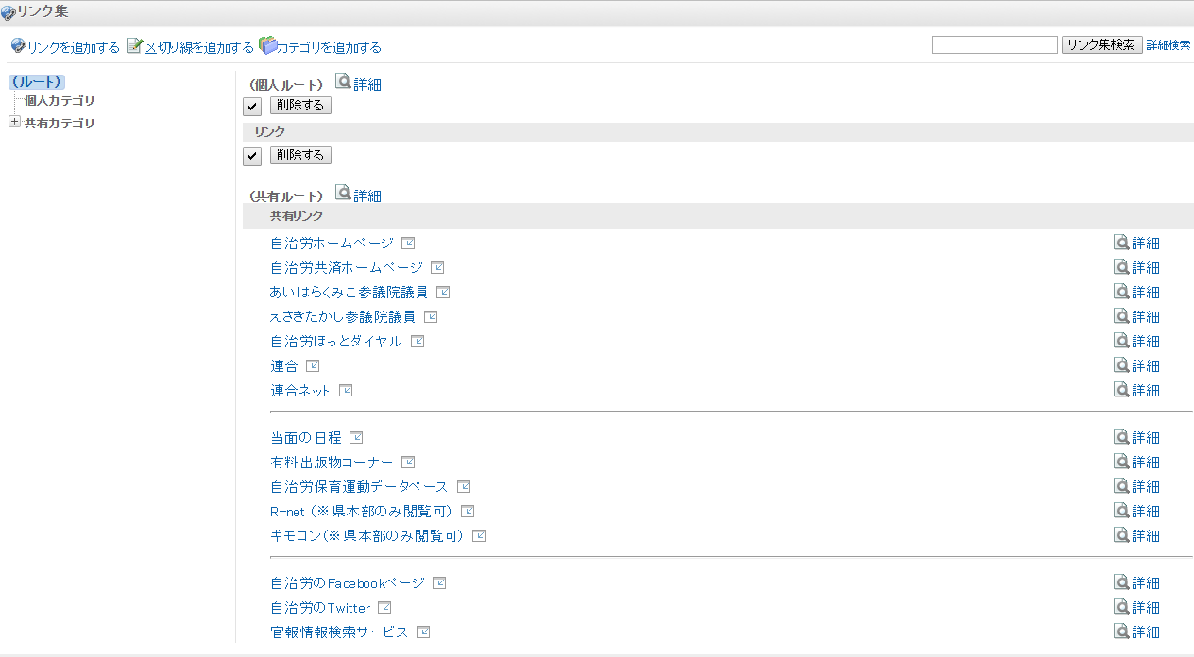
リンク集
組織内に散らばるWeb上の情報へ簡単にアクセスすることができるようになります。情報の種類や内容によって、階層化できるカテゴリを利用して分類することができます。
【個人カテゴリ】
役職員自身で登録するリンクカテゴリです。
業務上よくアクセスするページなどを登録しておくことで、円滑に作業を進めることができます。
【共有カテゴリ】
管理者があらかじめ登録する共有のカテゴリです。
主に自治労のHPなど、役職員全員が共有で使えるリンク集です。

